Slide 2
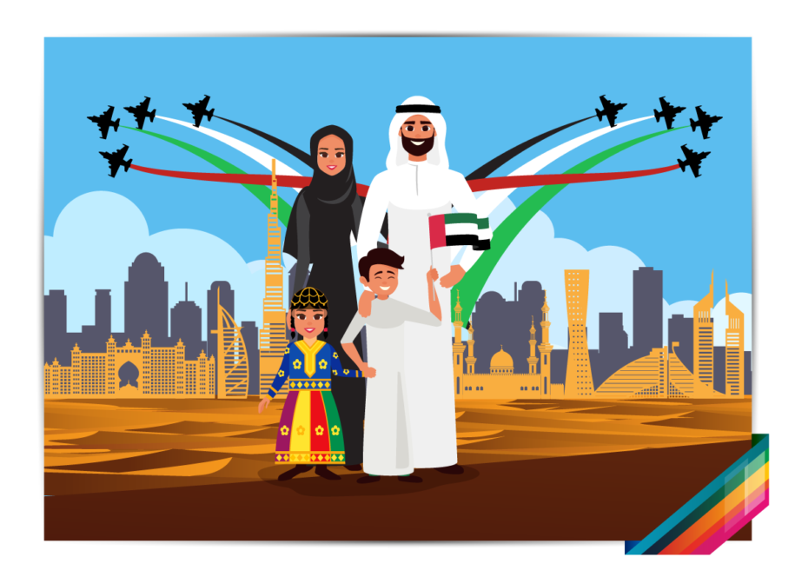
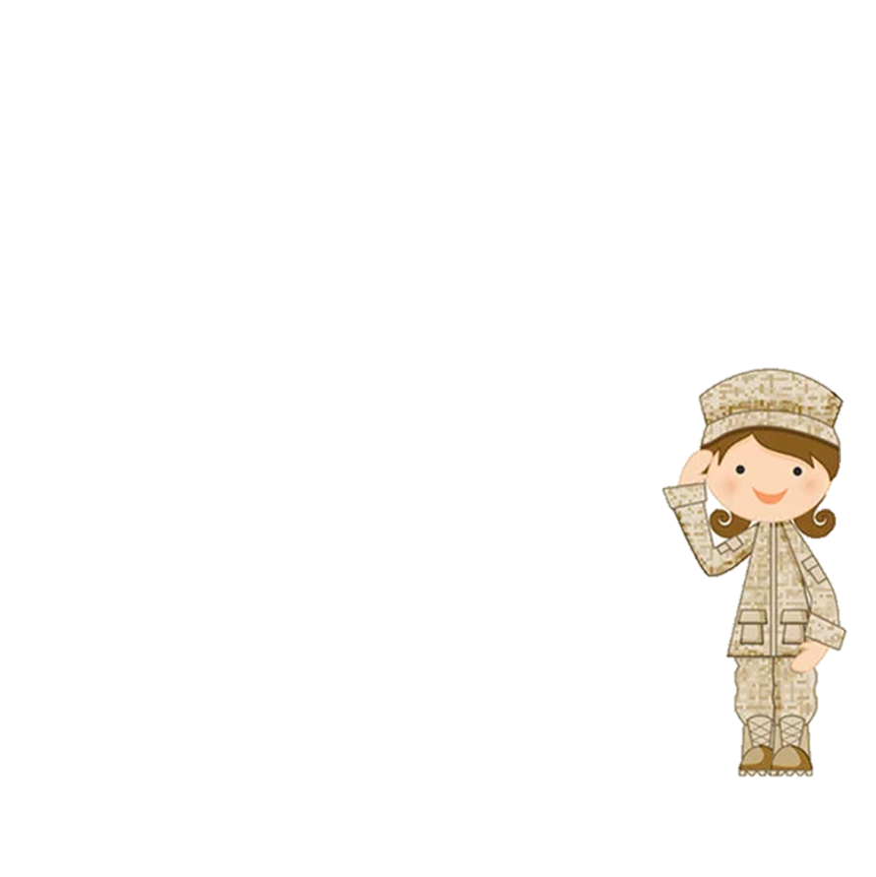
النشيد الوطني

Slide 4
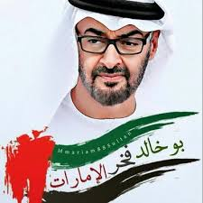
الحصة الأولى

Slide 7
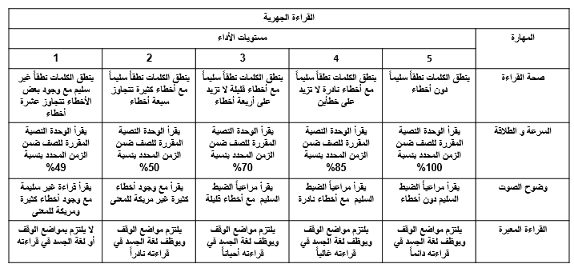
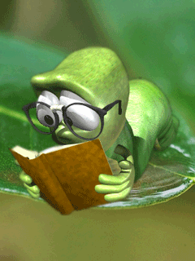
للحصول على أعلى درجة

Slide 8
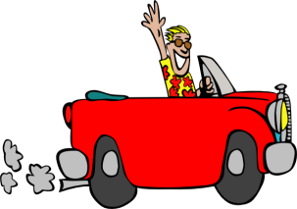
لننطلق إلى رحلة جميلة مع إحدى المرتفعات الجبلية في دولة الامارات
ولنقرأ دعاء الركوب : سبحان الذي سخر لنا هذا وماكنا له مقرنين وإنا إلى ربنا لمنقلبون

Slide 9
أشاهد وأدون ماتعلمته من الفيديو في دردشة التيمز

Slide 10
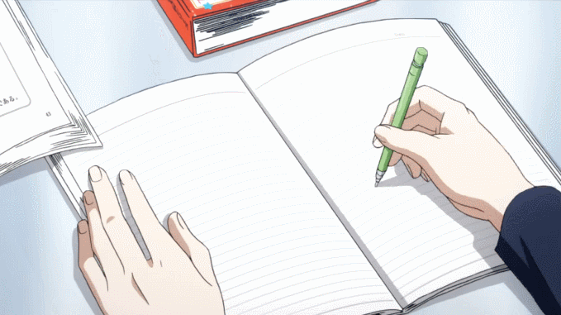
هيا لنتنافس في تدوين أهم المعلومات التي شاهدناها في الفيديو في دردشة التيمز خلال دقيقتين

Slide 11
نواتج التعلم
يفسر المتعلم معاني الكلمات الواردة في النص المعلوماتي من خلال معرفته بعلاقات التضاد والترادف والاشتراك اللفظي مستخدما المعجم الالكتروني أو الورقي

Slide 12
لنطبق ما تعلمناه سابقا من منصة مدرسة حول المعجم الرقمي الالكتروني ونبحث عن معاني الكلمات خلا ل10 دقائق ونكتب معناها في صفحة البادلت

Slide 13
هيا لننطلق لمعرفة معاني الكلمات
هيا لنفتح كتاب الطالب صفحة 116 و117ونبحث في المعجم الرقمي عن معاني الكلمات

Slide 14
116

Slide 15
116

Slide 16
117

Slide 17
117

Slide 19
الشق في شي صلب
طرفها

Slide 20
أسفل الجبل
بناء مقوس مجوف

Slide 21
السخاء والكرم
كثرة العشب والنماء
حفر

Slide 22
مكان يقصده الناس للراحة
الإشراف على الشيء
مكان وجود الذهب والفضة وغيرها

Slide 23
لعبة المفردات
https://wordwall.net/ar/resource/5134472/المرتفعات-الجبلية-في-دولة-الامارات

Slide 24
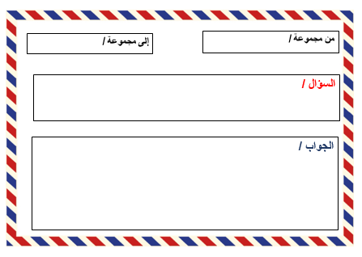
بطاقة الخروج
EXIT CARD
التقويم الختامي

Slide 25
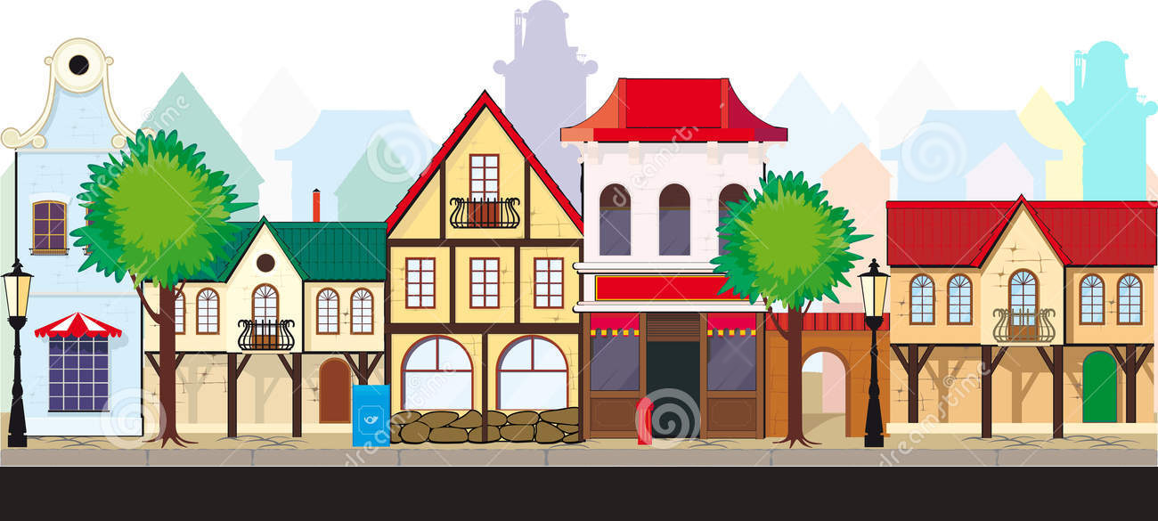
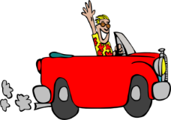
التقويم
الختامي
مرحباً يا أصدقائي .. احتاج منكم مساعدة عاجلة ، يجب عليَّ أن أصل إلى منزلي حالاً ، لكنني لا أستطيع ذلك إلا بمساعدتكم ، فقط أجيبوا على الأسئلة ودعوا القيادة لي.
انتظر يا صديقنا فلتقرأ دعاء الركوب

Slide 26
مفرد أخاديد :
التقويم
الختامي
خدات
خد
أخدود
أخد

Slide 27
ضد كلمة سفح الجبل)
التقويم
الختامي
أسفل اجبل
قمة الجبل

Slide 28
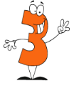
مرادف تجود
التقويم
الختامي
تكرم
تبخل

Slide 29
شكراً لكم يا أصدقائي
لقد وصلت منزلي

Slide 31
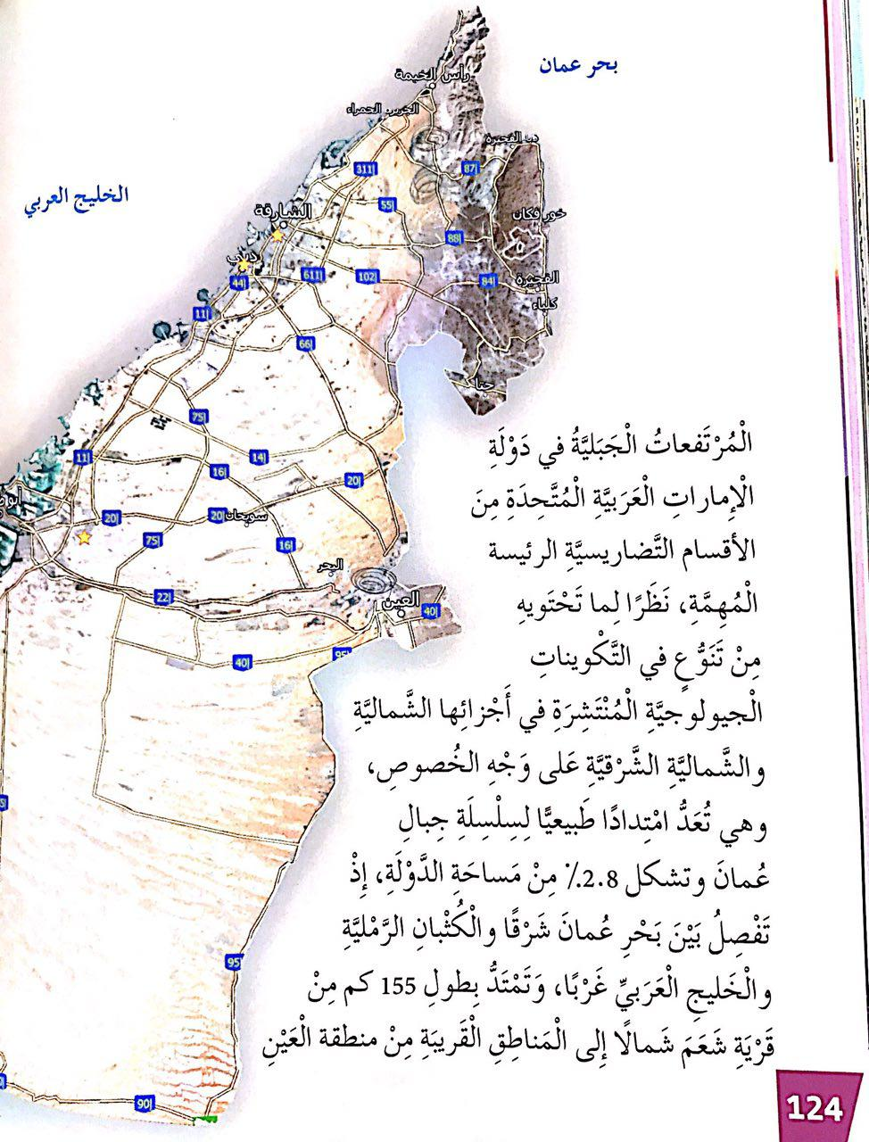

Slide 32
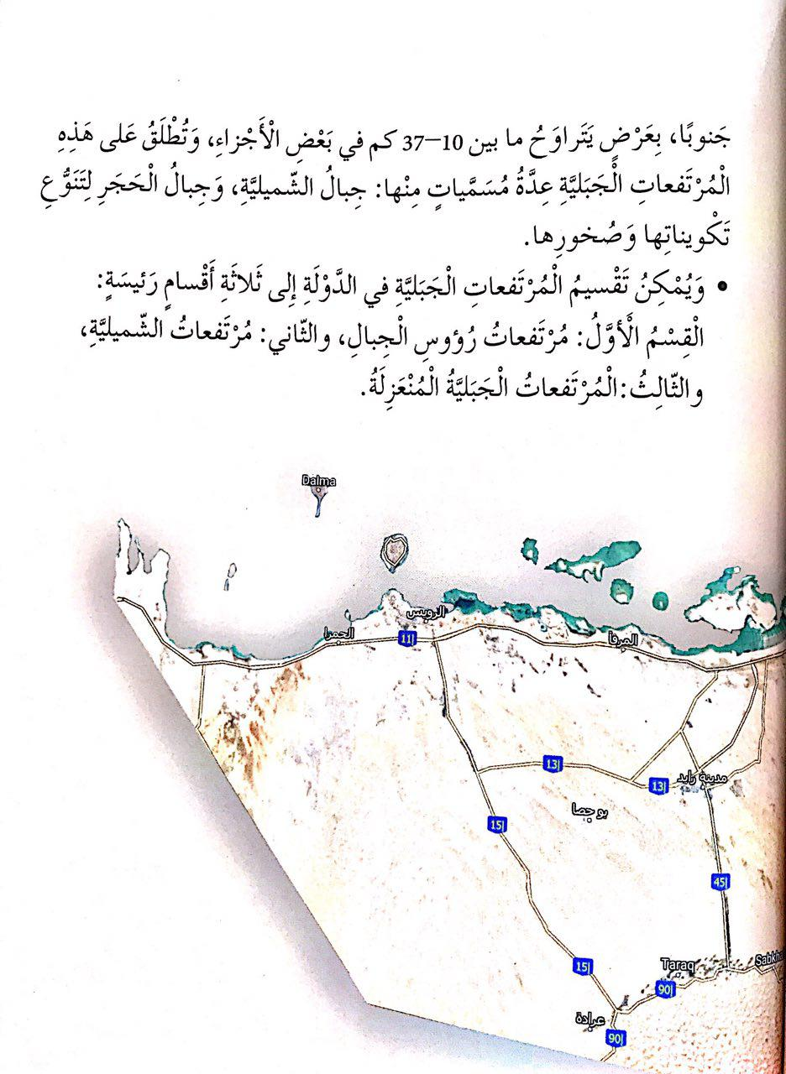

Slide 38
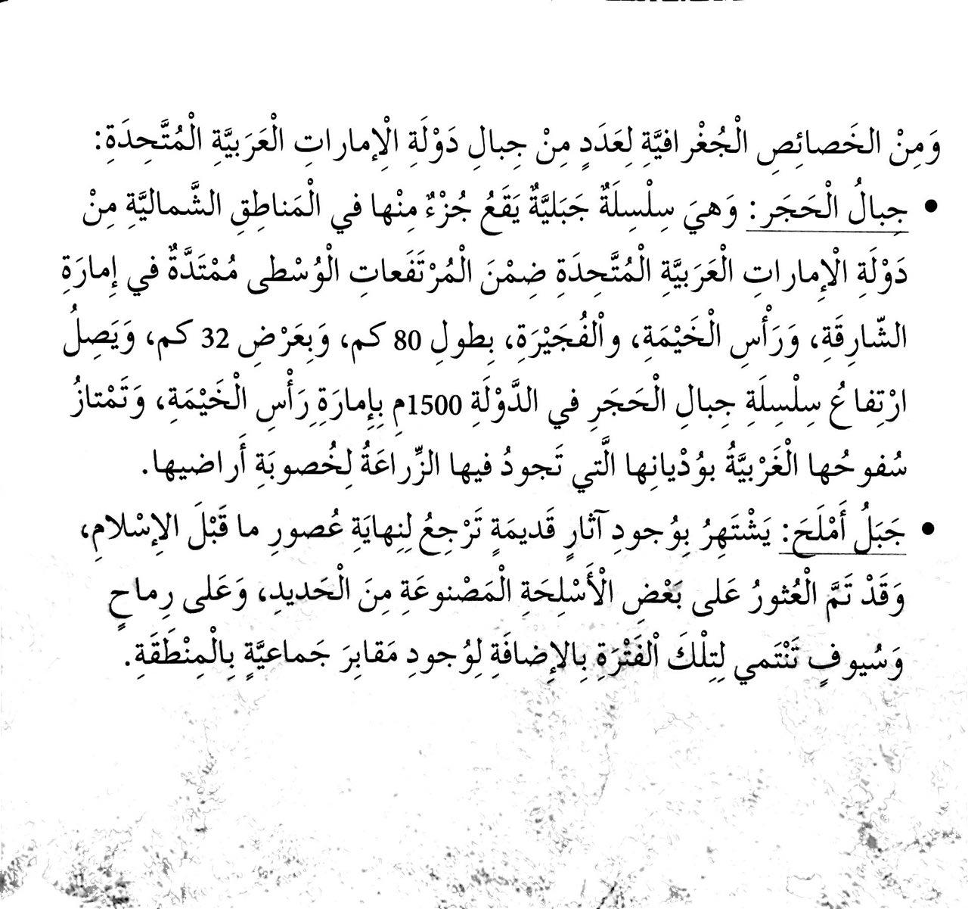

Slide 40
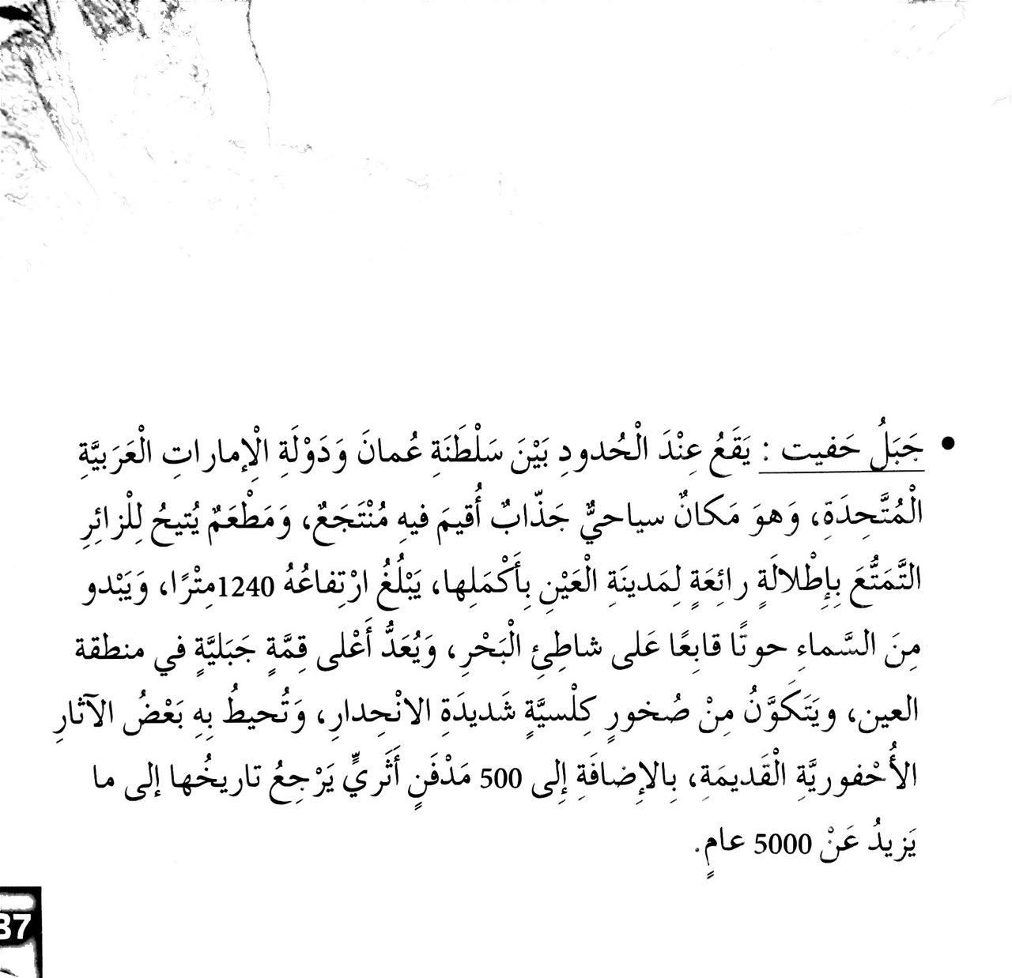

Slide 41
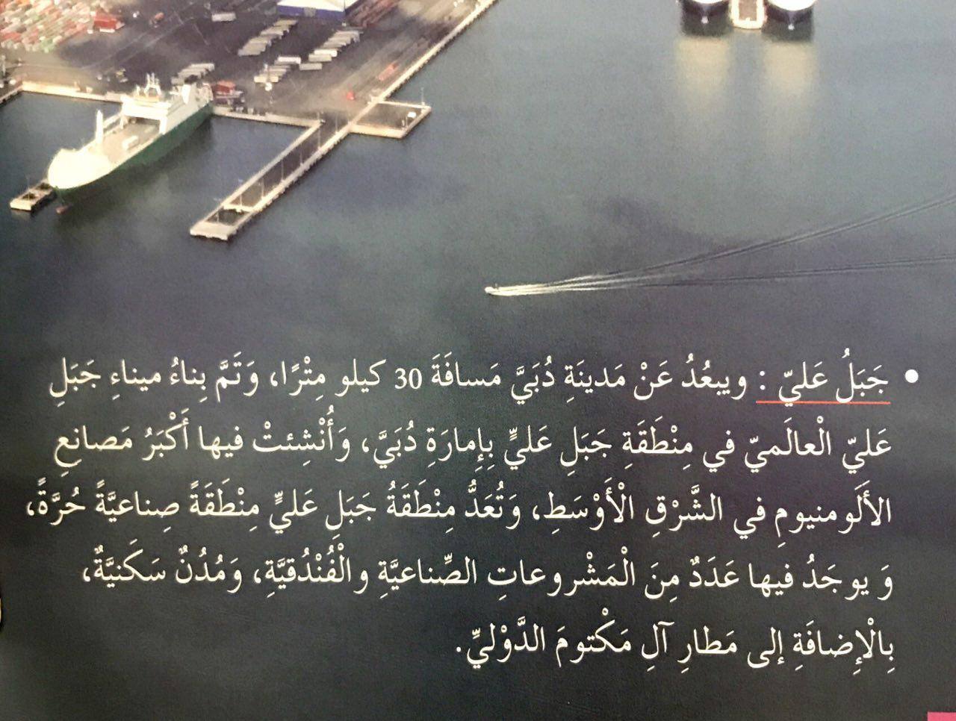

Slide 44
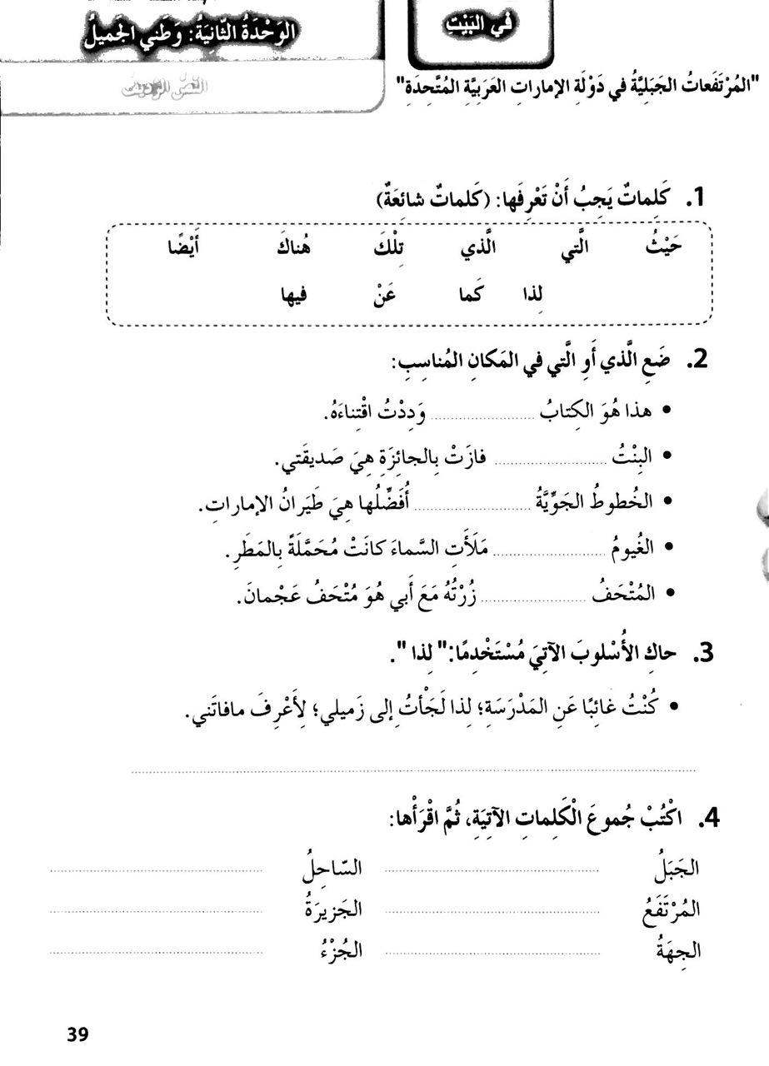
واجــــــــــــــب

Slide 45
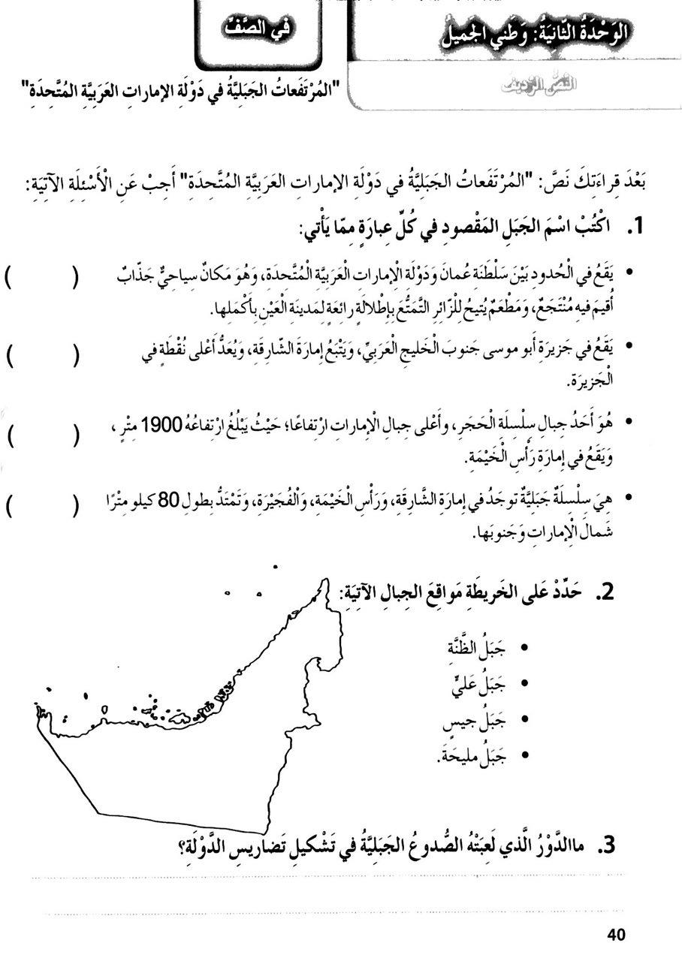
جبل حفيت
جبل الحديد
جبل جيس
جبل الحجر

Slide 46
شكلت امتدادات الأودية.

Slide 47
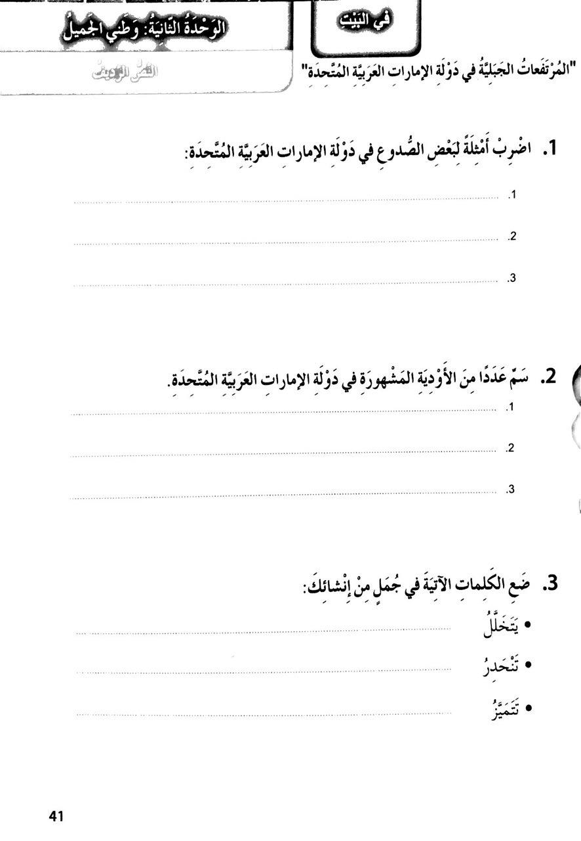
واجـــــــــــــب

Slide 48
